Slide 1
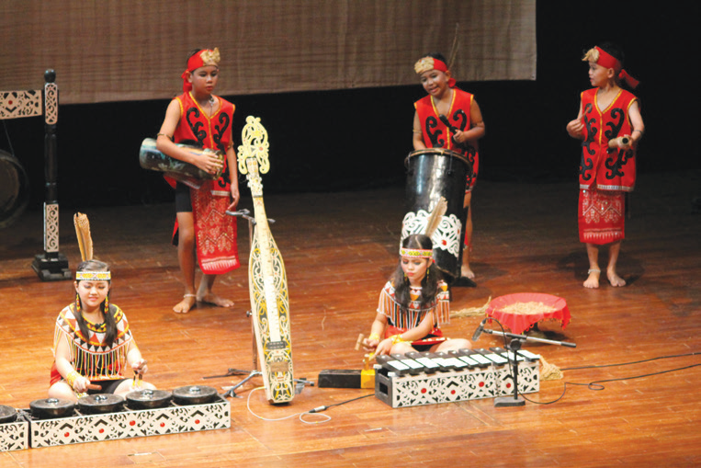
PEMBELAJARAN SENI BUDAYA
SMP Kelas VII Semester 2
12 BAB Materi Seni Musik
Memainka Alat Musik Campuran
Oleh:
Haris M., S. Pd. M. Pd.

Slide 2
Peta Kompetensi
Bermain Musik Ansambel
Teknik Bermain Alat Musik
Musik Ritmis, Musik Melodis, dan Musik Harmonis
Kelompok Alat Musik

Slide 3
Ansambel merupakan salah satu jenis penampilan dan permainan musik.
Pertunjukan ansambel, setidaknya memerlukan paling sedikit tiga alat musik berbeda.
Kekompakan dan keharmonisasian merupakan salah satu keunggulan pada ansambel.
Alat musik perkusi dapat dijadikan ansambel secara sederhana. Gambar-gambar di
bawah ini merupakan alat musik yang dapat digabungkan dan menjadi permainan
ansambel sederhana.

Slide 4
Pertunjukan Musik Tradisional dalam bentuk ansambel

Slide 6
Festival Musik Tradisi Nusantara di Taman Mini Indonesia Indah, Karya: Haris M., S. Pd. M. Pd. Foto Siswa dari SMP Angkasa Lanud Sultan Hasanuddin Gedung pertunjukan Sasono Langen BudoyoTMII Jakarta 2006

Slide 7
Festival Nasional Musik Tradisi Nusantara tahun 2006 Sasono Langen Budoyo TMII Jakarta, 19 s/d 21 Juli 2006 Karya: Haris M., S. Pd. M. Pd

Slide 11
A. Menampilkan Musik Ansambel
1. Alat Musik Ritmis
Alat musik ritmis adalah alat musik yang berfungsi sebagai pengiring melodi pokok. Alat ini ada yang bernada dan ada yang tidak bernada. Kamu sudah mengenalnya sejak kamu di sekolah dasar. Contohnya :

Slide 12
ringbell dan bedug.

Slide 13
2. Alat Musik Melodis
Alat musik melodis adalah alat musik yang berfungsimembawakan melodi suatu lagu. Contohnya
rekorder dan terompet

Slide 14
Terompet/Serunai, atau Puik-puik dalam Bahasa Makassar

Slide 15
3. Alat Musik Harmonis
Alat musik harmonis banyak ragamnya, ada yang sumber bunyinya dawai, ada juga elektronik. Alat musik ini bisa digunakan untuk melodi pokok suatu lagu atau untuk mengiringi lagu. Yang termasuk alat musik harmonis, misalnya piano, elekton, organ, dan gitar.

Slide 16
Silahkan menyaksikan video pertunjukan kakak alumni SMP Angkasa LND festival Musik Tradisi Nusantara Gedung Sasono Langen Budoyo TMII Jakarta 19 s/d 21 Juli 2006

Slide 17
Catatan: Pertemuan ke 8 hari kamis tanggal 4 Maret 2021 minggu depan adalah pelaksaan ulangan harian
1) Materi Seni Rupa
Siapkan buku gambar A3
Siapkan pensil, penggaris, pensil warna atau kalau ada krayon itu lebih baik kemudian warnailah hasil karya gambar kalian.
2) Materi seni Musik
Siapkan kertas 1 lembar untuk menjawab pertayaan, hanya 2 nomor
3) Lembar hasil ulangan silahkan dikumpul di sekolah, meja yang ditempati pak guru dibagian depan samping meja kepala sekolah, kemudian jangan mengirim hasil ulangan melalui geogle classroom
4) Jangan lupa tulis nama dan kelasnya kemudian di klip/hetter kertas gambar dan kertas ulangan seni musiknya.
5) Dikumpul selambat lambatnya tanggal 10 Maret 2021

